Slide 1

Xu hướng kết hôn, ly hôn và các yếu tố liên quan đến việc tình trạng hôn nhân của cộng đồng dân cư tại Chí Linh, Hải Dương thông qua phân tích số liệu dọc từ CHILILAB trong giai đoạn từ 2004 - 2013
Đề tài nghiên cứu khoa học cấp cơ sở

Slide 2
Nội dung chính
1. Đặt vấn đề
2. Mục tiêu nghiên cứu
3. Phương pháp nghiên cứu
4. Kết quả nghiên cứu
5. Kết luận & Khuyến nghị

Slide 3
Đặt vấn đề (1)
1. Một số khái niệm
Kết hôn là việc nam và nữ xác lập quan hệ vợ chồng theo quy định của pháp luật về điều kiện kết hôn và đăng ký kết hôn
Ly hôn là chấm dứt quan hệ hôn nhân do Toà án công nhận hoặc quyết định theo yêu cầu của vợ hoặc của chồng hoặc cả hai vợ chồng
Tuổi kết hôn trung bình lần đầu (Singular Mean Age at Marriage - SMAM) của dân số là số năm trung bình mà mỗi người sẽ sống độc thân trong suốt cuộc đời của mình, nếu như thế hệ này có tỷ trọng độc thân theo độ tuổi như tỷ trọng độc thân thu được tại thời điểm điều tra

Slide 4
Đặt vấn đề (2)
2. Xu hướng kết hôn trên Thế giới
Trong hai thập kỷ qua, tỷ lệ kết hôn có xu hướng giảm.
Tỷ suất kết hôn giảm mạnh ở Nhật Bản, Hàn Quốc; trong khi đó, Tây Ban Nha, Thụy Điển, và Đan Mạch luôn giữ ở mức ổn định.
Trong các xã hội hiện đại, việc kết hôn của các cá nhân sẽ ngày càng ít lệ thuộc hơn vào gia đình, thanh niên có quyền tự chủ lớn hơn, và phụ nữ ngày càng có vị thế cao trong xã hội.
Notes:
Tỷ suất kết hôn tính trên 1000 dân giảm từ 8,2 năm 2000 xuống còn 6,8 năm 2011 (CDC)
Tỷ suất kết hôn ở các quốc gia thuộc tổ chức hợp tác và phát triển kinh tế (OECD) cũng có xu hướng giảm trong giai đoạn 1970 – 2004
Năm 2004, tỷ suất kết hôn ở 26 nước OECD là 5,1/1.000 người_ ít hơn 1/3 so với tỷ suất kết hôn năm 1970

Slide 5
Đặt vấn đề (3)
3. Xu hướng kết hôn tại Việt Nam
- Trong giai đoạn 1999 – 2009, tuổi kết hôn trung bình lần đầu tăng nhẹ, chủ yếu là ở nhóm nam giới (từ 25,4 lên 26,2)
- Phụ nữ nhìn chung có xu hướng kết hôn sớm hơn nam giới mặc dù có thể quan sát thấy sự khác biệt giữa các tỉnh/thành phố, giữa nông thôn và thành thị.

Slide 6
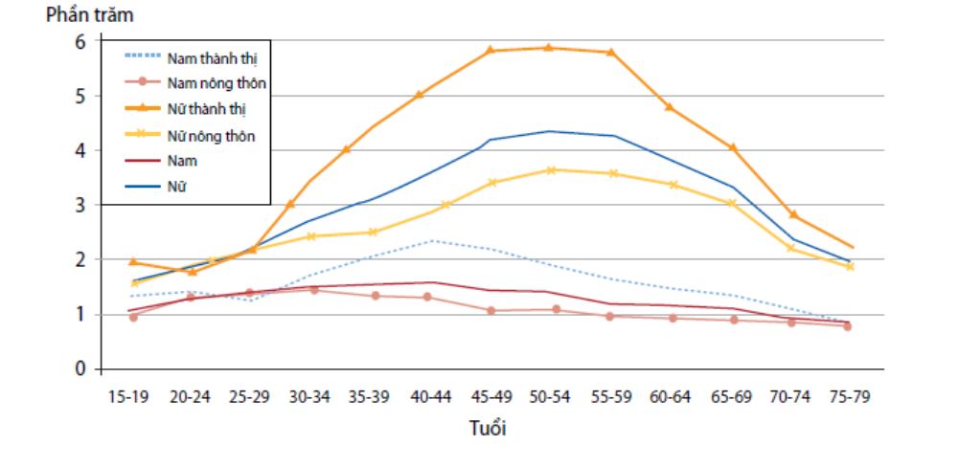
Đặt vấn đề (4)
4. Xu hướng ly hôn trên Thế giới và tại Việt Nam
Tình trạng ly hôn lại có xu hướng gia tăng ở nhiều quốc gia trên thế giới
Những năm gần đây, số lượng các vụ ly hôn tại Việt Nam đang tăng nhanh. Trong đó, tỷ lệ ly dị/ly thân ở nữ giới luôn cao hơn so với nam giới

Slide 7
Đặt vấn đề (5)
5. Các yếu tố có liên quan tới quyết định ly hôn của các cặp vợ chồng
  Tuổi kết hôn
  Trình độ học vấn
  Thu nhập/việc làm
  Việc có bố/mẹ đã từng ly hôn

Slide 8
Đặt vấn đề (6)
6. Thông tin chung về thị xã Chí Linh và hệ thống CHILILAB
  Thị xã Chí Linh nằm ở phía đông bắc tỉnh Hải Dương, cách trung tâm tỉnh 40 km, gồm 8 phường và 12 xã
  Hệ thống thí nghiệm thực địa điều tra nhân khẩu và dịch tễ (gọi tắt là CHILILAB) thành lập vào tháng 6/2003.
  Mục đích của hệ thống là cung cấp những bộ số liệu cơ bản về dân số học, kinh tế văn hóa xã hội và bệnh tật của cộng đồng và theo dõi định kỳ các thông tin cơ bản trên trong khoảng thời gian dài.

Slide 9
Mục tiêu nghiên cứu
Xây dựng được bộ số liệu tổng hợp chứa thông tin cá nhân và tình trạng hôn nhân của đối tượng theo dõi tại CHILILAB trong thời gian từ 2004 - 2013
Mô tả xu hướng kết hôn của đối tượng trên địa bàn CHILILAB trong giai đoạn 2004 – 2013 và phân bố của xu hướng này theo một vài đặc điểm của dân cư
Mô tả xu hướng ly hôn của đối tượng trên địa bàn CHILILAB trong giai đoạn 2004 – 2013 và phân bố của xu hướng này theo một vài đặc điểm của dân cư
Xác định một số yếu tố liên quan đến tình trạng hôn nhân của cư dân trên địa bàn CHILILAB

Slide 10
Phương pháp nghiên cứu (1)
Thông tin về số liệu CHILILAB:
  Nghiên cứu này sử dụng số liệu thu thập bởi hệ thống Giám sát dân số - dịch tễ học tại Chí Linh (CHILILAB) trong giai đoạn từ 2004-2013
  Tháng 7/2004 hệ thống CHILILAB đã được tiến hành trên địa bàn bao gồm 7 xã/thị trấn thuộc huyện Chí Linh, tỉnh Hải Dương
  Hệ thống giám sát dân số và dịch tễ học tại thực địa đã tiến hành thu thập thông tin qua hai loại điều tra là Điều tra cơ bản và Điều tra cập nhật:
    Điều tra cơ bản (2 năm/lần)tình hình kinh tế hộ gia đình (phiếu H1, H2)
    Điều tra cập nhật
Notes:
P = 0.1, e = 0.25, k = 1.8, ước tính bỏ cuộc 10%

Slide 11
Phương pháp nghiên cứu (2)
  Số liệu được thu thập bằng bộ câu hỏi có cấu trúc, điều tra viên phỏng vấn các thông tin về hộ gia đình trong điều tra cơ bản (baseline) và các biến động về dân cư (sinh, chết, di cư, hôn nhân, thai sản v.v…) tại các vòng điều tra cập nhật
  Thông tin của mỗi vòng điều tra được lưu trữ riêng rẽ trong các bộ số liệu của mỗi vòng. Các số liệu lưu trữ trong cơ sở dữ liệu được trình bày dưới dạng ngang, trong đó mỗi hàng ngang là các thông tin của đối tượng (theo từng vòng) ứng với mã số cá nhân riêng của đối tượng đó
Notes:
P = 0.1, e = 0.25, k = 1.8, ước tính bỏ cuộc 10%

Slide 12
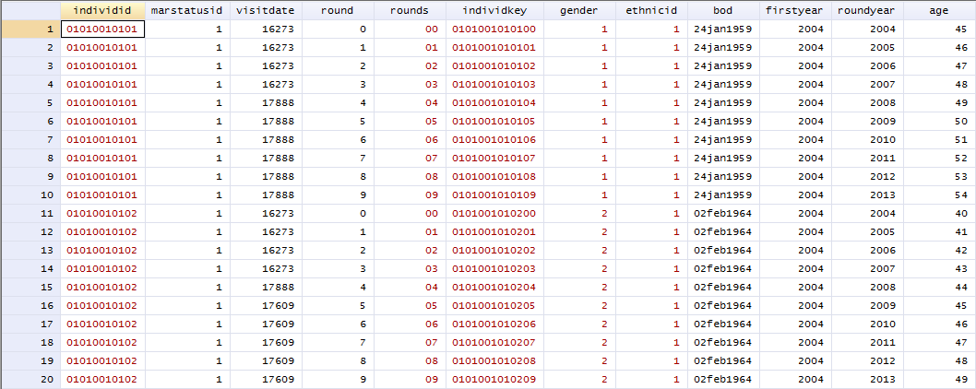
Phương pháp nghiên cứu (3)
  Nhóm nghiên cứu đã tiến hành sử dụng phần mềm STATA phiên bản 13 nhằm kết xuất các file số liệu của cùng một loại phiếu điều tra này thành một file tổng hợp tương ứng với loại phiếu đó bao gồm thông tin của đối tượng qua 10 vòng điều tra
Notes:
P = 0.1, e = 0.25, k = 1.8, ước tính bỏ cuộc 10%

Slide 13
Phương pháp nghiên cứu (4)
Bộ số liệu tổng thể bao gồm các biến/nhóm biến như sau:
  Mã số cá nhân của đối tượng
  Số thứ tự vòng điều tra thông tin của đối tượng
  Năm tiến hành vòng điều tra thông tin của đối tượng
  Tình trạng hôn nhân của đối tượng tương ứng với các vòng điều tra
  Nhóm biến về thông tin chung của đối tượng (tuổi, giới tính, nghề nghiệp, trình độ học vấn, dân tộc) tương ứng với các vòng điều tra
  Nhóm biến về việc di cư, nhập cư của đối tượng.
Notes:
P = 0.1, e = 0.25, k = 1.8, ước tính bỏ cuộc 10%

Slide 14
Kết quả nghiên cứu

Slide 15
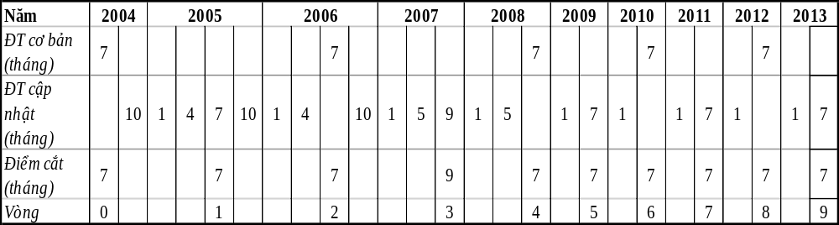
Phương pháp tạo bộ số liệu (1)
Định nghĩa Vòng thu thập số liệu trong nghiên cứu

Slide 16
Phương pháp tạo bộ số liệu (2)
Cách ghép các bộ số liệu
STT | Tên bộ số liệu | Số quan sát | Số biến | Biến dùng ghép nối | Bộ câu hỏi
1 | rMarstatus | 750589 | 11 | individkey | C & HN
2 | rOccupation | 749461 | 4 | individkey | C
3 | rEducation | 749455 | 9 | individkey | C
4 | rImmigration | 36662 | 15 | individkey | DC
5 | rOutmigration | 41228 | 15 | individkey | DC

Slide 17
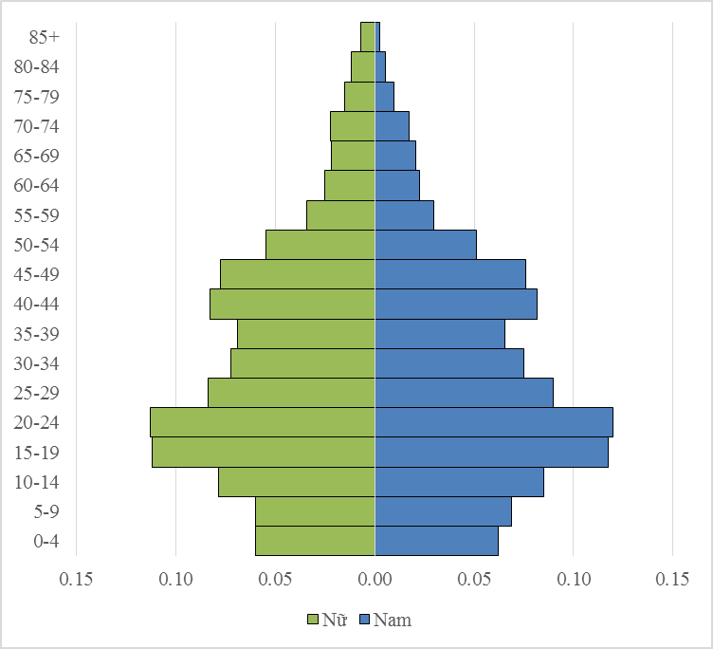
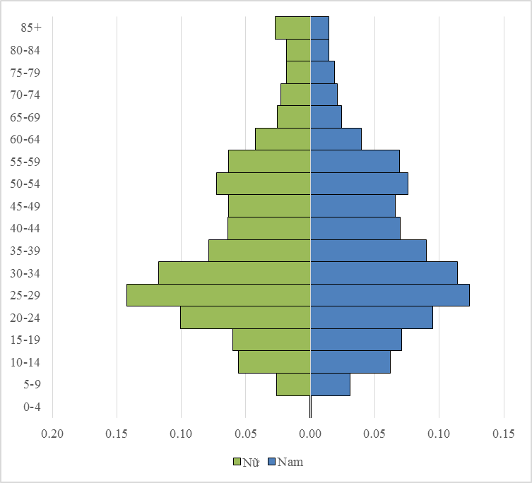
Thông tin chung
Kết cấu dân số theo độ tuổi
Cơ cấu dân số theo độ tuổi năm 2004
Cơ cấu dân số theo độ tuổi năm 2013

Slide 18
Thông tin chung
Đặc điểm |  | Năm 2004 |  | Năm 2013
 |  | n | % | n | %
Giới tính | Nam | 31668 | 49,9 | 35928 | 48,1
 | Nữ | 31797 | 50,1 | 38787 | 51,9
Dân tộc | Kinh | 63197 | 99,6 | 74364 | 99,6
 | Khác | 253 | 0,4 | 328 | 0,4
Trình độ học vấn cao nhất | Mù chữ | 1180 | 1,9 | 1178 | 1,6
 | Biết đọc, biết viết | 1490 | 2,4 | 1577 | 2,1
 | Dưới cấp 1 | 8410 | 13,5 | 8102 | 11,0
 | Dưới cấp 2 | 20657 | 33,1 | 27450 | 37,2
 | Dưới cấp 3 | 9327 | 15,0 | 15010 | 20,3
 | Trung cấp/sơ cấp | 13135 | 21,1 | 11338 | 15,4
 | Đại học/Sau ĐH | 8165 | 13,1 | 9130 | 12,4
Tình trạng hôn nhân | Kết hôn | 30927 | 48,7 | 42091 | 56,3
 | Ly thân/ly dị/góa | 3499 | 5,5 | 5840 | 7,8
 | Chưa kết hôn | 28488 | 44,9 | 26290 | 35,2
 | Đang sống cùng nhau | 552 | 0,9 | 495 | 0,7

Slide 19
Xu hướng kết hôn của quần thể dân cư tại CHILILAB
Tỷ lệ dân cư kết hôn trong giai đoạn 2004-2013

Slide 20
Xu hướng kết hôn của quần thể dân cư tại CHILILAB
Tỷ lệ dân cư kết hôn trong giai đoạn 2004-2013 theo giới tính

Slide 21
Xu hướng kết hôn của quần thể dân cư tại CHILILAB
Tỷ lệ đối tượng từ 15-49 tuổi có vợ/chồng trong giai đoạn 2004-2013
Tỷ lệ đối tượng trên 50 tuổi có vợ/chồng trong giai đoạn 2004-2013

Slide 22
Xu hướng kết hôn của quần thể dân cư tại CHILILAB
Tuổi kết hôn trung bình lần đầu của thanh thiếu niên theo giới

Slide 23
Xu hướng kết hôn sớm của quần thể dân cư tại CHILILAB
Tỷ lệ đối tượng kết hôn khi chưa đủ 22 tuổi trong giai đoạn 2004-2013

Slide 24
Xu hướng chưa kết hôn của quần thể dân cư tại CHILILAB
Tỷ lệ đối tượng chưa kết hôn trong giai đoạn 2004-2013

Slide 25
Xu hướng chưa kết hôn của quần thể dân cư tại CHILILAB
Tỷ lệ đối tượng chưa kết hôn trong giai đoạn 2004-2013 theo giới

Slide 26
Xu hướng chưa kết hôn của quần thể dân cư tại CHILILAB
Tỷ lệ đối tượng trên 40 tuổi chưa kết hôn trong giai đoạn 2004-2013

Slide 27
Xu hướng ly hôn của quần thể dân cư tại CHILILAB
Tỷ lệ ly hôn của cư dân CHILILAB trong giai đoạn 2004 – 2013

Slide 28
Xu hướng ly hôn của quần thể dân cư tại CHILILAB
Tuổi trung bình ly hôn của đối tượng và chia theo giới giai đoạn 2004 – 2013

Slide 29
Một số yếu tố liên quan với tình trạng hôn nhân của quần thể dân cư
Các yếu tố liên quan tới việc kết hôn sớm dưới 22 tuổi và ly hôn chung của các đối tượng: Giới tính, Dân tộc, Trình độ học vấn, Nghề nghiệp
Các yếu tố liên quan tới việc chưa kết hôn sau 40 tuổi của các đối tượng: Giới tính, Trình độ học vấn, Nghề nghiệp

Slide 30
Kết luận
Tỷ lệ người dân có vợ/chồng trong khoảng thời gian 2004-2013 nằm trong khoảng từ 60,5-62,3
Tỷ lệ nam nữ thanh thiếu niên (từ 15-24 tuổi) có vợ/chồng trong nghiên cứu này lần lượt nằm trong khoảng 36-38% (đối với nữ) và 15-19% (đối với nam)
Tỷ lệ nữ trong mẫu nghiên cứu kết hôn khi chưa đủ 18 tuổi trong khoảng từ 0,8-1,6% trong khi tỷ lệ kết hôn khi chưa đủ 22 tuổi lên tới 10-12%.
Tỷ lệ đối tượng nam chưa có vợ và nữ chưa có chồng trong nghiên cứu này lần lượt dao động trong khoảng 0,5-1,3% và khoảng 5%.

Slide 31
Kết luận
Tỷ lệ ly hôn trong nghiên cứu có xu hướng gia tăng trong giai đoạn 10 năm từ 1% năm 2004 tăng lên 1,6% năm 2013, trong đó, tỷ lệ ly hôn ở nữ giới là cao hơn so với nam giới
Trung bình tuổi của các đối tượng đã ly hôn trong điều tra của CHILILAB dao động từ 42,82 tuổi tới 45,67 tuổi
Các yếu tố liên quan tới việc kết hôn sớm dưới 22 tuổi và ly hôn chung của các đối tượng: Giới tính, Dân tộc, Trình độ học vấn, Nghề nghiệp
Các yếu tố liên quan tới việc chưa kết hôn sau 40 tuổi của các đối tượng: Giới tính, Trình độ học vấn, Nghề nghiệp

Slide 32
Khuyến nghị
Số liệu qua điều tra dân số và dịch tễ học của CHILILAB bao gồm nhiều bộ số liệu với thông tin khá toàn diện và chi tiết về quần thể dân cư được theo dõi bởi hệ thống này, tuy nhiên vẫn chưa có nhiều cố gắng nhằm ghép nối các bộ số liệu nhỏ hơn thành một số liệu lớn và thực hiện các phân tích phù hợp nhằm khai thác được bộ số liệu quy mô như vậy.
Kết quả này có thể được sử dụng để tham khảo bởi các nhóm nghiên cứu khác nhằm đưa ra các chủ đề, các hướng phân tích mới và chi tiết hơn trong thời gian tới.

Slide 33
Xin chân thành cảm ơn!

